Slide 1

Причины и начало
Второй мировой войны
Подготовил: преподаватель Р.А.Андреева

Slide 2
Причины и суть конфликта.
1. Несовершенство Версальско-Вашингтонской системы международных отношений, она порождала идеи реваншизма среди государств, проигравших в Первой мировой войне (Германия), или не получивших от этого конфликта желаемых результатов (Япония, Италия).
2. Мировой экономический кризис 1929-1933 гг., который породил новое стремление
к переделу мира, поиску ресурсов и рынков сбыта своих товаров.
3. Агрессивная политика ревизии статей Версальского мирного договора и договоров Вашингтонской конференции со стороны держав Оси.
4. Политика «умиротворения» агрессоров, способствовавшая началу конфликта.
5. Провал идеи создания системы коллективной безопасности в Европе.

Slide 3


Первый период (1 сентября 1939 - 21 июня 1941)
Первый период связан с началом войны, вторжением Германии в страны Западной Европы, оккупацией 13 европейских государств.
1 сентября 1939 года Германия напала на Польшу, в результате которого последняя была разгромлена в течение месяца.
В апреле-июне 1940 г. немецко-фашистские войска оккупировали Данию и Норвегию, а 10 мая 1940 г. Германия вместе с Италией начала Французскую кампанию. 22 июня 1940 г. французская армия капитулировала.
Весной 1941 г. Германия совместно с Италией и Венгрией разгромила Албанию, Югославию и Грецию и оккупировала их территории. На Африканском направлениии итало-германские войска оккупировали Ливию и вторглись в Египет.
На Дальнем Востоке Япония с 1937 г. вела войну против Китая, постепенно расширяя захваченные прибрежные районы.

Slide 4
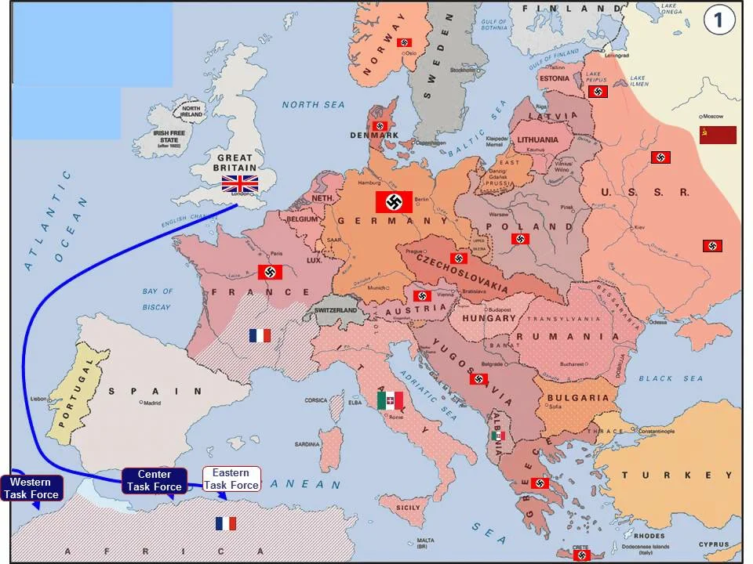

Карта захваченных территорий в первый период второй мирововой войны

Slide 5


Второй период (22 июня 1941 - 18 ноября 1942)
Второй период связан с нападением Германии и ее союзников на Советский Союз. Советско-германский фронт стал главным и решающим фронтом Второй мировой войны. 22 июня 1941 года в 4 часа утра немецко-фашистские войска вторглись на территорию СССР. Перед лицом общей угрозы начала формироваться антигитлеровская коалиция. Великобритания и США заявили о своей поддержке СССР.
К концу сентября 1941 г. немецко-фашистским войскам удалось продвинуться на 500-600 км, создать блокаду Ленинграда,овладеть Прибалтикой, Белоруссией и Украиной, захватить Крым.
Летом 1942 г. противник захватил стратегическую инициативу, захватил Севастополь, разгромил ряд группировок советских войск и предпринял наступление на южном направлении.

Slide 6
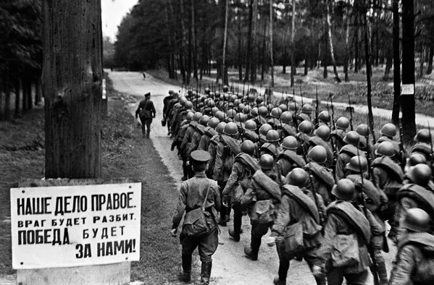
Колонны бойцов движутся на фронт. Москва, 23 июня 1941 года

Slide 7
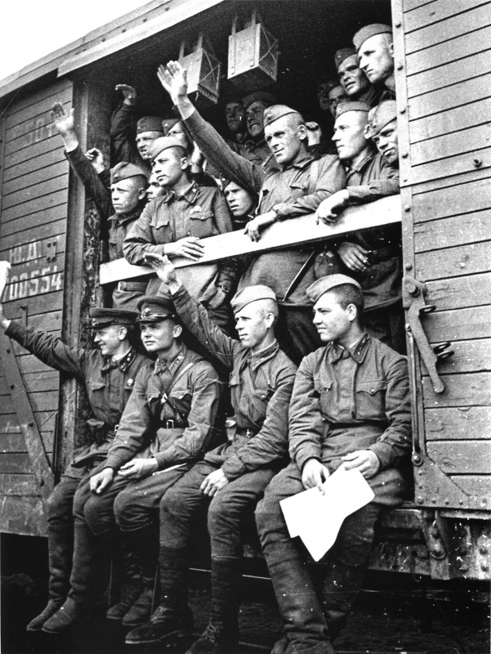
Отправка советских солдат и командиров на фронт.

Slide 8

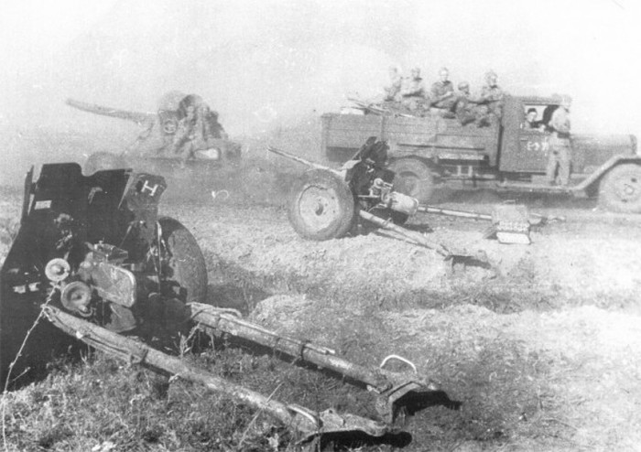
Захваченные на Курской дуге немецкие противотанковые пушки PaK 3536. На заднем плане советский грузовик ЗиС-5, буксирующий 37-мм зенитное орудие 61-к

Slide 9
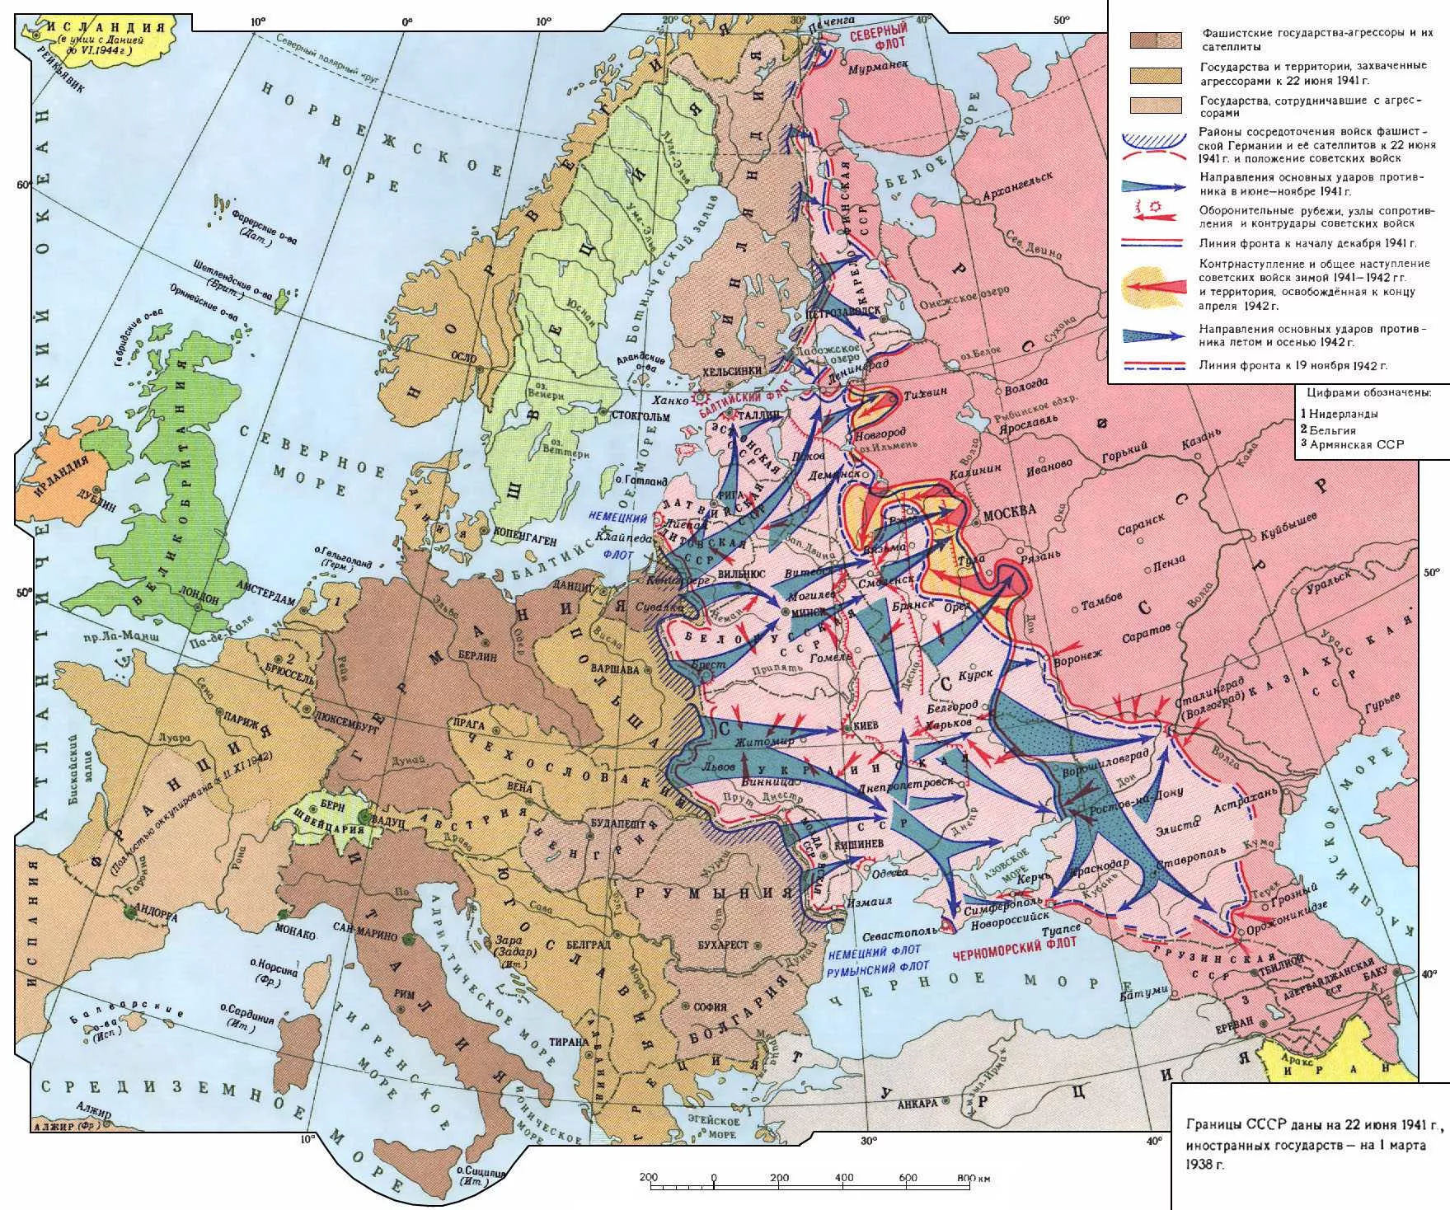

Карта захваченных территорий во второй период Второй мировой войны

Slide 10
Третий период (19 ноября 1942 - 31 декабря 1943)
Третий период начался контрнаступлением советских войск под Сталинградом, которое затем переросло в стратегическое наступление советских ВС на центральном и южном участках советско-германского фронта, освобождению ряда центральных областей России, Донбасса и большей части Северного Кавказа. Началось массовое изгнание немецко-фашистских захватчиков с территории СССР.
В Азиатско-Тихоокеанском регионе Япония перешла к стратегической обороне, пытаясь удержать за собой завоеванные территории. Но англо-американские войска, перейдя в наступление, захватили инициативу в воздухе и на море, нанесли ряд поражений японскому флоту и освободили Алеутские острова.

Slide 11
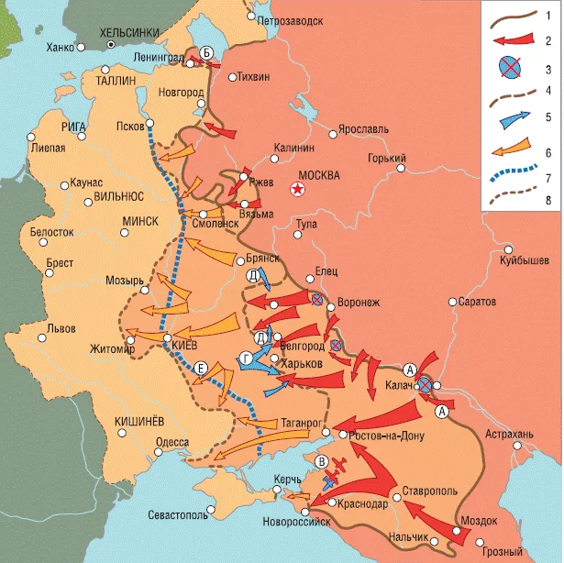


Карта контрнаступления в третий период второй мировой войны на советском фронте

Slide 12

Четвертый период (1 января 1944 - 9 мая 1945)
Этот период характерен созданием второго фронта в Европе, окончательного изгнания захватчиков с территории СССР, освобождения оккупированных стран Западной Европы, полного краха фашистской Германии и ее безоговорочной капитуляции. Советская Армия с помощью крупных наступательных операций в 1944 г. разгромила германские войска, освободила Прибалтику, Белоруссию, Левобережную Украину, Молдавию.
Следом были выведены из войны Финляндия, Румыния и Венгрия, освобождены Польша, Чехословакия, Югославия, Болгария и Австрия. Советские войска вступили на территорию Германии. 2 мая 1945 г. советские войска овладели Берлином.
Под совместными ударами с востока и запада гитлеровская Германия вынуждена была прекратить сопротивление и 9 мая 1945 года подписала акт о безоговорочной капитуляции.

Slide 13
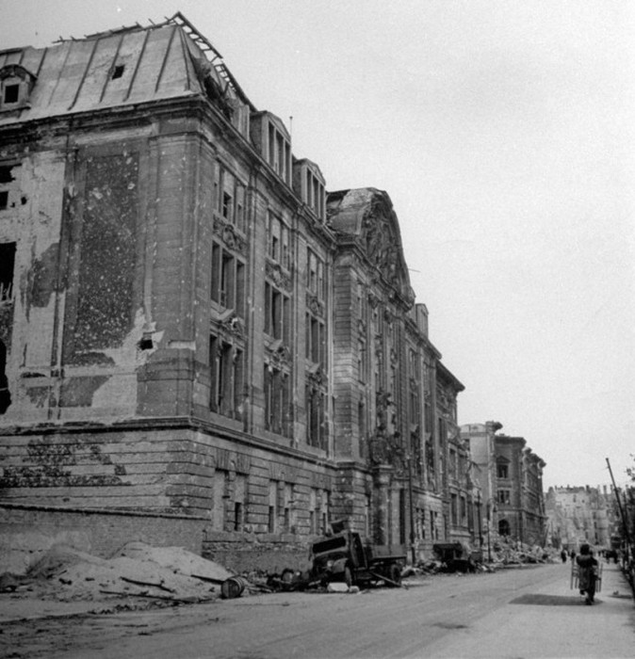
Здание гестапо на улице Принца Альбрехта в Берлине со следами ожесточенных боев

Slide 14
Итоги войны.
Важнейшим итогом войны явился разгром наиболее агрессивных мировых сил, что коренным образом изменило облик мира, расстановку политических сил в мире, привело к возникновению мировой социалистической системы, в которой, однако, стали утверждаться тоталитарные режимы по "советскому образцу".

